Slide 1
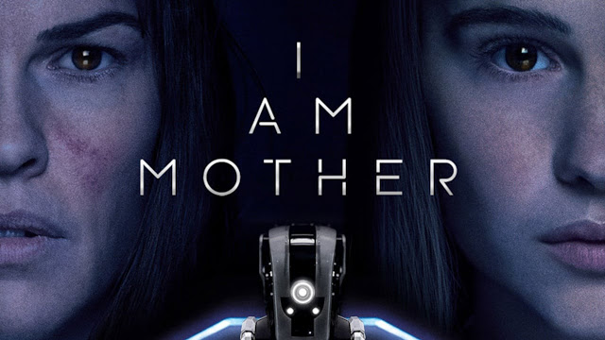

Slide 2
FİLMİN KÜNYESİ
Filmin Adı: I am Mother
Yapımı: 2019
Türü: Bilim kurgu, gerilim, dram
Süre: 1 saat 54 dakika
Yönetmen: Grant Sputore
Senarist: Michael Lloyd Green
Oyuncular: Clara Rugaard, Hilary Swank, Rose Byrne
Ülke: Avustralya

Slide 3
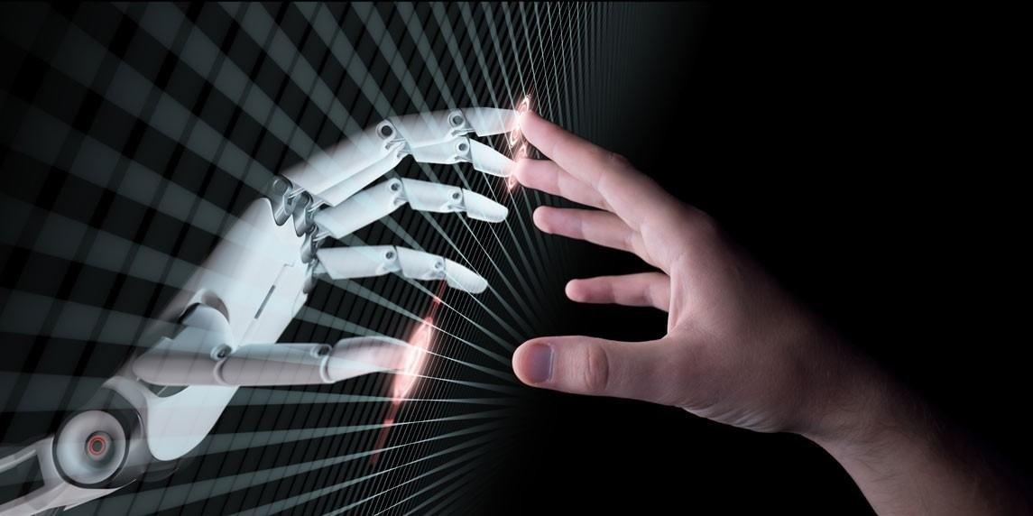
KARAKTERLER
Anne: Dünyada yaşayan hiç insan yoktur ve «anne» adı verilen droid robot kalan insan embriyolarından birini dünyaya getirerek onu yetiştirir.
Kız: Apx03 kodlu annenin yetiştirdiği kız çocuğudur. Başrolde yer alan oyuncudur.
Yaralı kadın: Dış dünyadan droidler tarafından yaralanarak sığınağa gelen 35 yaşlarındaki kadındır. Annenin de diğer droidler gibi kötü ve zarar verici olduğuna kızı ikna etmeye çalışarak O’nu sığınaktan kaçırmak için çabalar.

Slide 4
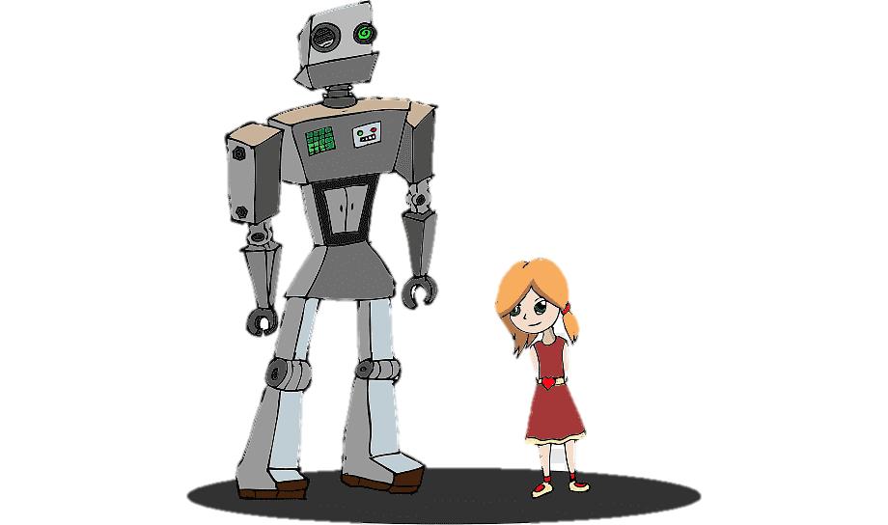
FİLMİN KONUSU
İnsanlık kitlesel olarak yok olmuş, dünya üzerinde sadece droidler kalmıştır. Dış dünyada yaşam neredeyse imkansızdır. İnsanlardan geriye ise sadece 65.000 adet henüz doğmamış embriyo kalmıştır.
Dış dünyadan yalıtılmış, son teknoloji ürünlerle donatılmış, çok fazla sayıda kişinin barınabileceği, içinde sağlıktan yiyeceğe her imkanın bulunduğu özel bir sığınak bulunmaktadır.

Slide 5
«Anne» adı verilen bir droid bir gün kız embriyolardan bir tanesini doğmak üzere seçer ve onu sanat, tıp, felsefi her eğitimden geçirerek kusursuz bir biçimde yetiştirir. Genç bir kız haline getirir.
Kız sürekli anneye diğer kardeşlerinin ne zaman doğacağını sormakta, dış dünyayı merak etmekte, geçmişteki insan yapımı tv programlarını izleyerek vakit geçirmektedir.

Slide 6
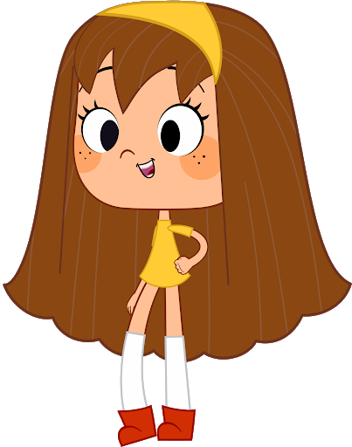
Anne’nin O’na dışarıda yaşam olmadığını söylemesi ve sıkı sıkıya önlemler alması üzerine Dünya’da yaşayan tek insan olduğunu sanar.
Ancak bir gün merakı sonucunda sığınağın kapısından gelen yaralı bir kadın sesi duyar ve gizlice onu içeriye alır.

Slide 7
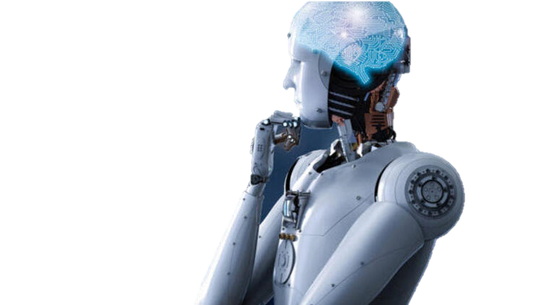
İçeriye özel kıyafet ve maskelerle aldığı kadın, yaralıdır. Genç kız kadını anneden -droit- gizli bir yere götürür ancak anne yaralı kadını fark eder ve aralarında bir çatışma çıkar anne silahla vurulur.
Genç kız dışarda başka insanların olduğuna ilişkin merak ve endişe duyar.

Slide 8
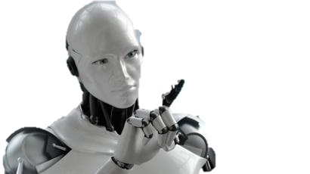
Yaralı kadının yanında bir çantası vardır. Genç kız bu çantanın içinde bir kitap bulur ve bu kitabın her sayfasında bir insan yüzü çizilidir.
Genç kız annesine dışarda olanlara yardım edebileceklerini, yeterli kaynakları olduğunu söyler. Anne ise bunun çok tehlikeli olduğunu dışarı çıkarsa kendisi için tehlikeli olacağını belirtir.

Slide 9
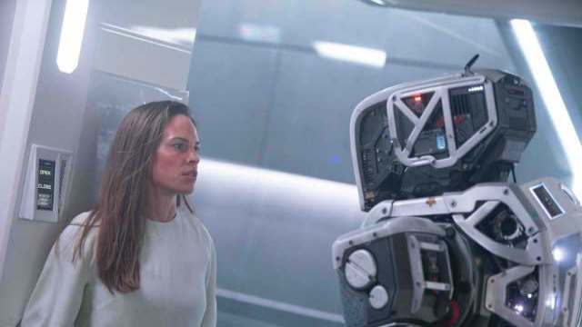
Yaralı kadın, yanına anneyi yaklaştırmak istemez çünkü o bir droittir ve dışardakilere çok benzemektedir. Onun belindeki kurşunu genç kız çıkarır.
Yaralı kadın genç kıza dışarda madenlerde yaşayan akrabalarının olduğunu söylüyor ve kıza dışarı çıkmak için teklifte bulunur.

Slide 10
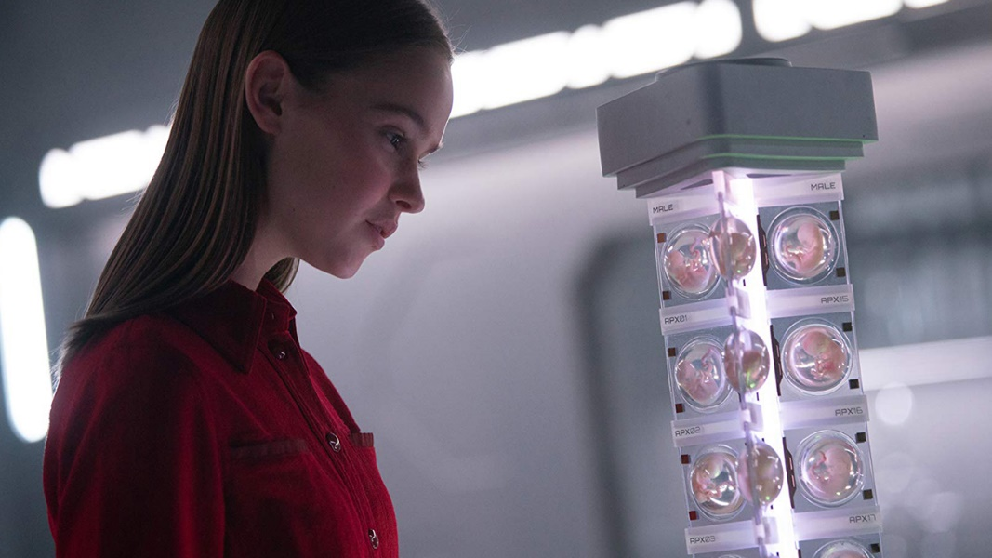
Anne, genç kızı ara ara sınav yapmaktadır. Son sınavında genç kız yüksek bir puan almıştır ve ödül olarak sıradaki kardeşini seçme hakkını kazanmıştır.
Genç kız başarısız olan test sonuçlarını görür ve onlara ne olduğunu merak eder. Başarısız olan bebekler yakılmaktadır. kız bu duruma şok olur ve ağlamaya başlar.

Slide 11
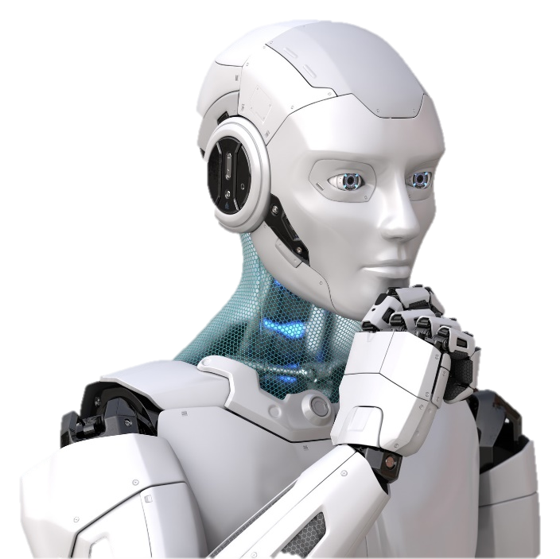
Yaralı kadınla madenlere gitmeye karar veren genç kız, 9 saati kalan kardeşini de almak ister.
Kız, kardeşinin mamasını hazırlarken endişeli görünür ve anne tarafından fark edilir. Anne bir süre sonra kızı odaya kilitler ve yaralı kadının yanına gidip madenlerin yerini sorar.
Genç kız yangın alarmı verir ve odadan çıkmayı başarıp yaralı kadını bulur. Ardından beraber sığınağın çıkış kapısına gider ve dışarı çıkarlar.

Slide 12
Genç kız ve yaralı kadın, diğer robotlardan saklanarak kadının yaşadığı sığınağa doğru yürürler.
Genç kız kadının aslında madenlerde değil, bir kulübede yaşadığını öğrenir. Kadının madenlerden yıllar önce kaçtığını duyan genç kız büyük hayal kırıklığına uğrar. Pişman olan genç kız, eve geri dönmek ve kardeşine bakmak ister.

Slide 13
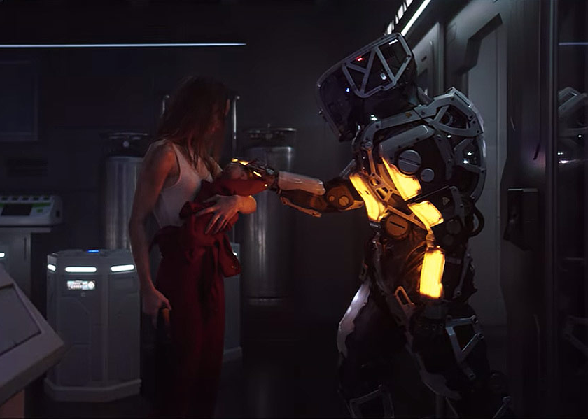
Kadın genç kızı ikna etmeye çalışsa da, genç kız onu dinlemez ve eve geri döner.
Genç kız eve döndüğünde Anne ile yüzleşir. Anne, kendisinin tüm robotları kontrol elen bir yapay zeka olduğunu söyler.

Slide 14
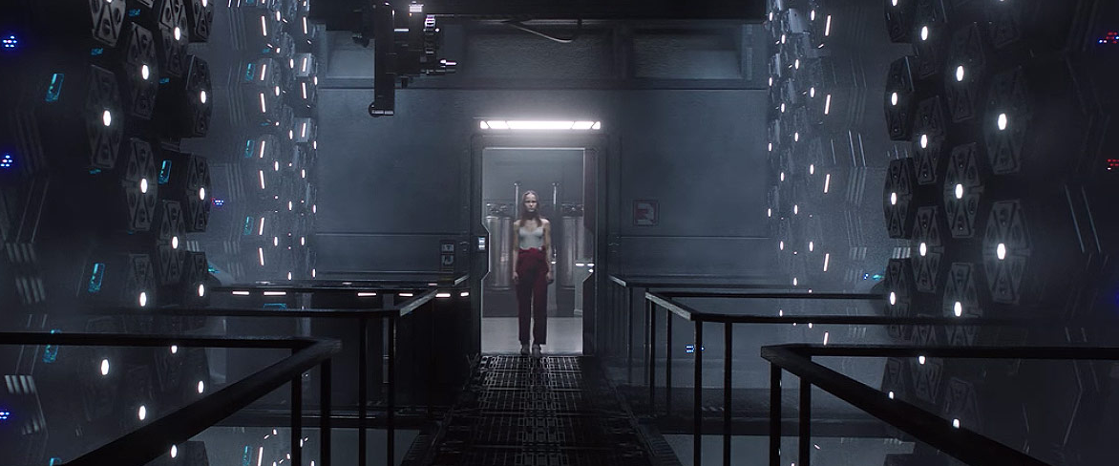
Anne’ye göre; insan türü başarısız olacak, birbirlerini yok edecekti. Kendisinin insan hayatını kurtarmak için programlandırıldığını söyler.
Bunun üzerine genç kız, Anne’yi kendisinin kardeşine bakabileceğine ikna eder ve Anne’nin robot bedenini öldürür.

Slide 15
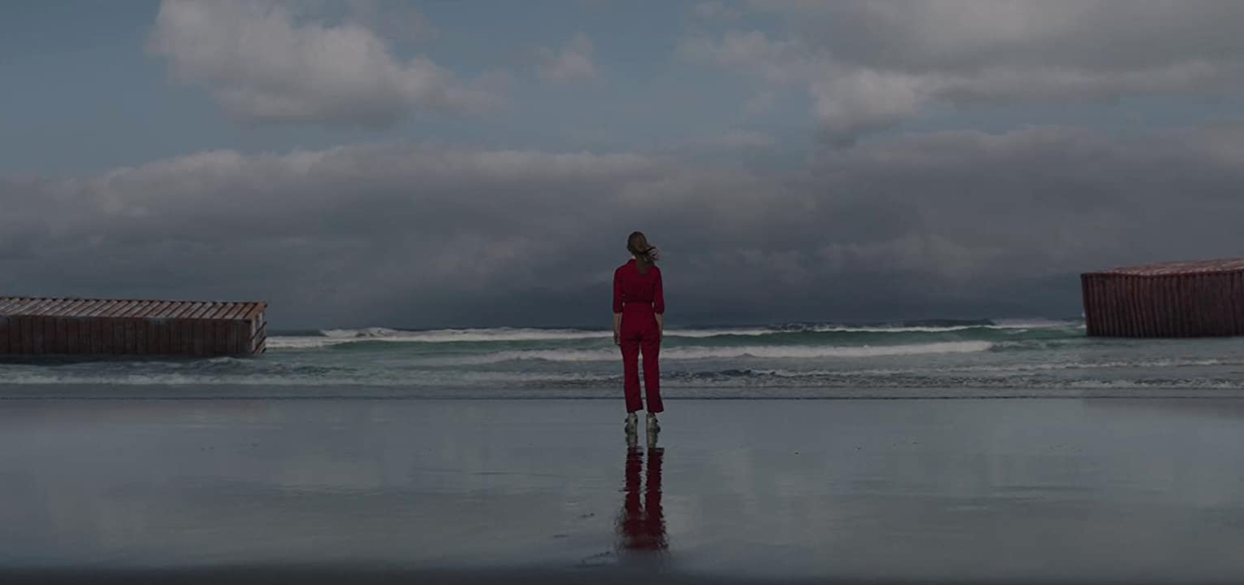
Anne bu kez başka bir robot bedeninde yabancı kadının kulübesine gider. Ve kadına birinin onunla amacı olduğu için bu zamana kadar hayatta kaldığını söyler.

Slide 16
TEMEL KAVRAMLAR
Sadakat
Mükemmeliyet
Güven
Bağlılık
Şüphe
Korku
Bilinmezlik
Endişe
Tedirginlik

Slide 17
SORULAR
Sizce mükemmel insanlığa ulaşılabilir mi?
Biz robotun etik olması mümkün müdür?
İnsan doğası nasıldır?

